Slide 1
СП – детский сад «Светлячок» ГБОУ СОШ №1
им. И.М. Кузнецова с. Большая Черниговка
Двигательная сказка –
как средство физического и эмоционального развития ребёнка
дошкольного возраста
Воспитатель
Полкунова Вера Михайловна

Slide 2
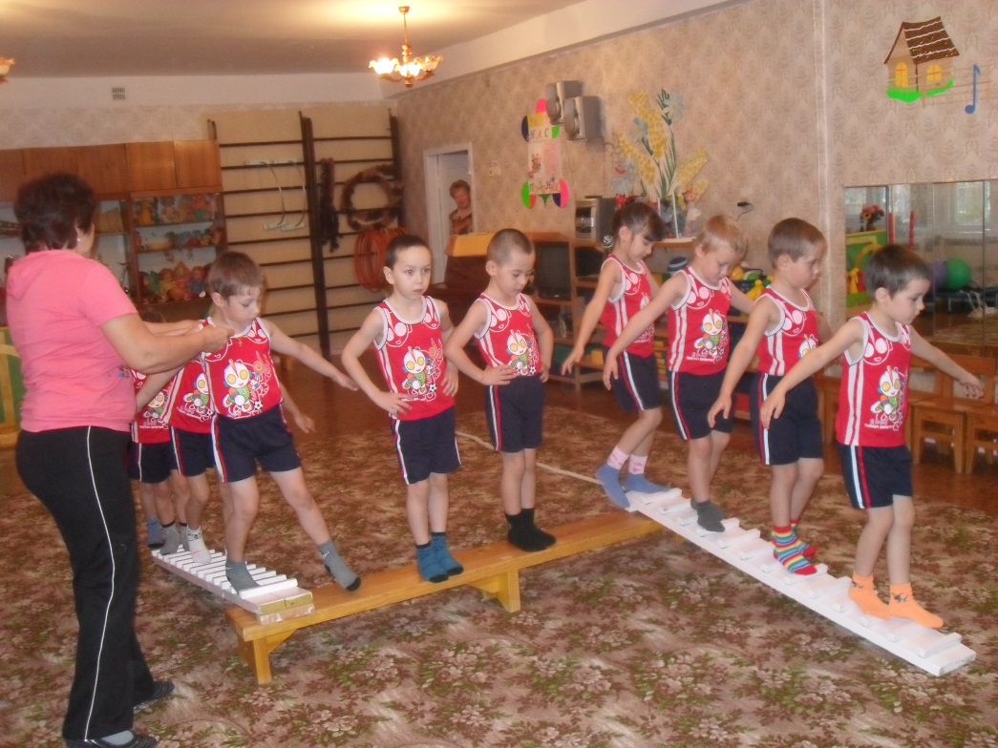
«…Кто крепок телом, может терпеть и жару, и
холод. Кто крепок душевно, в состоянии перенести и гнев, и горе, и радость, и остальные чувства. Научись владеть телом и душой и станешь здоровым, а значит счастливым».

Slide 3
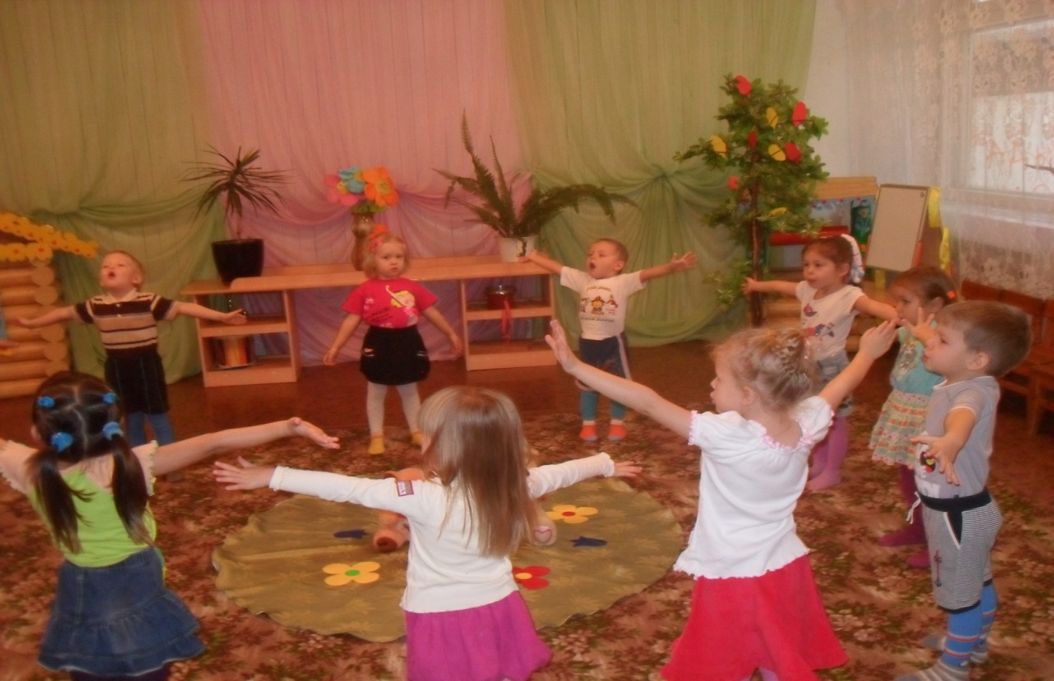
Двигательная сказка – это (комплекс) система
физических упражнений, объединенных одной
сюжетной линией, направленных на
совершенствование двигательных умений и
навыков, развитие мимики и пантомимики.

Slide 4
сказка
движения
двигательная сказка
эмоции
театрализация
игра

Slide 5
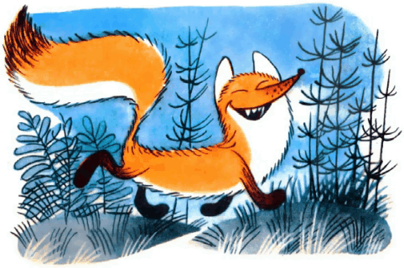
Хвост пушистый, шерсть ярка,
И коварна и хитра.
Знают звери все в лесу
Ярко – рыжую (лису)

Slide 6
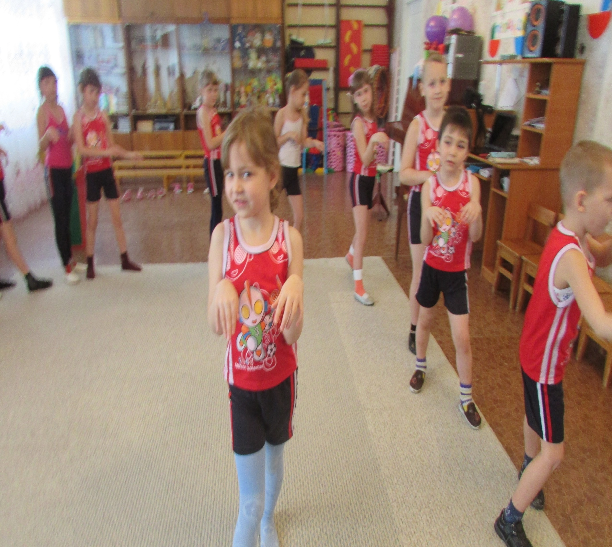

Slide 7
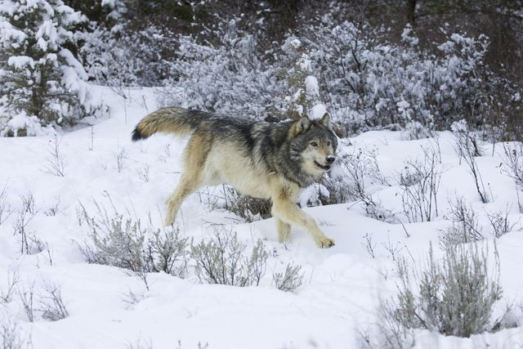
Кто зимой холодной Бродит злой, голодный?

Slide 8
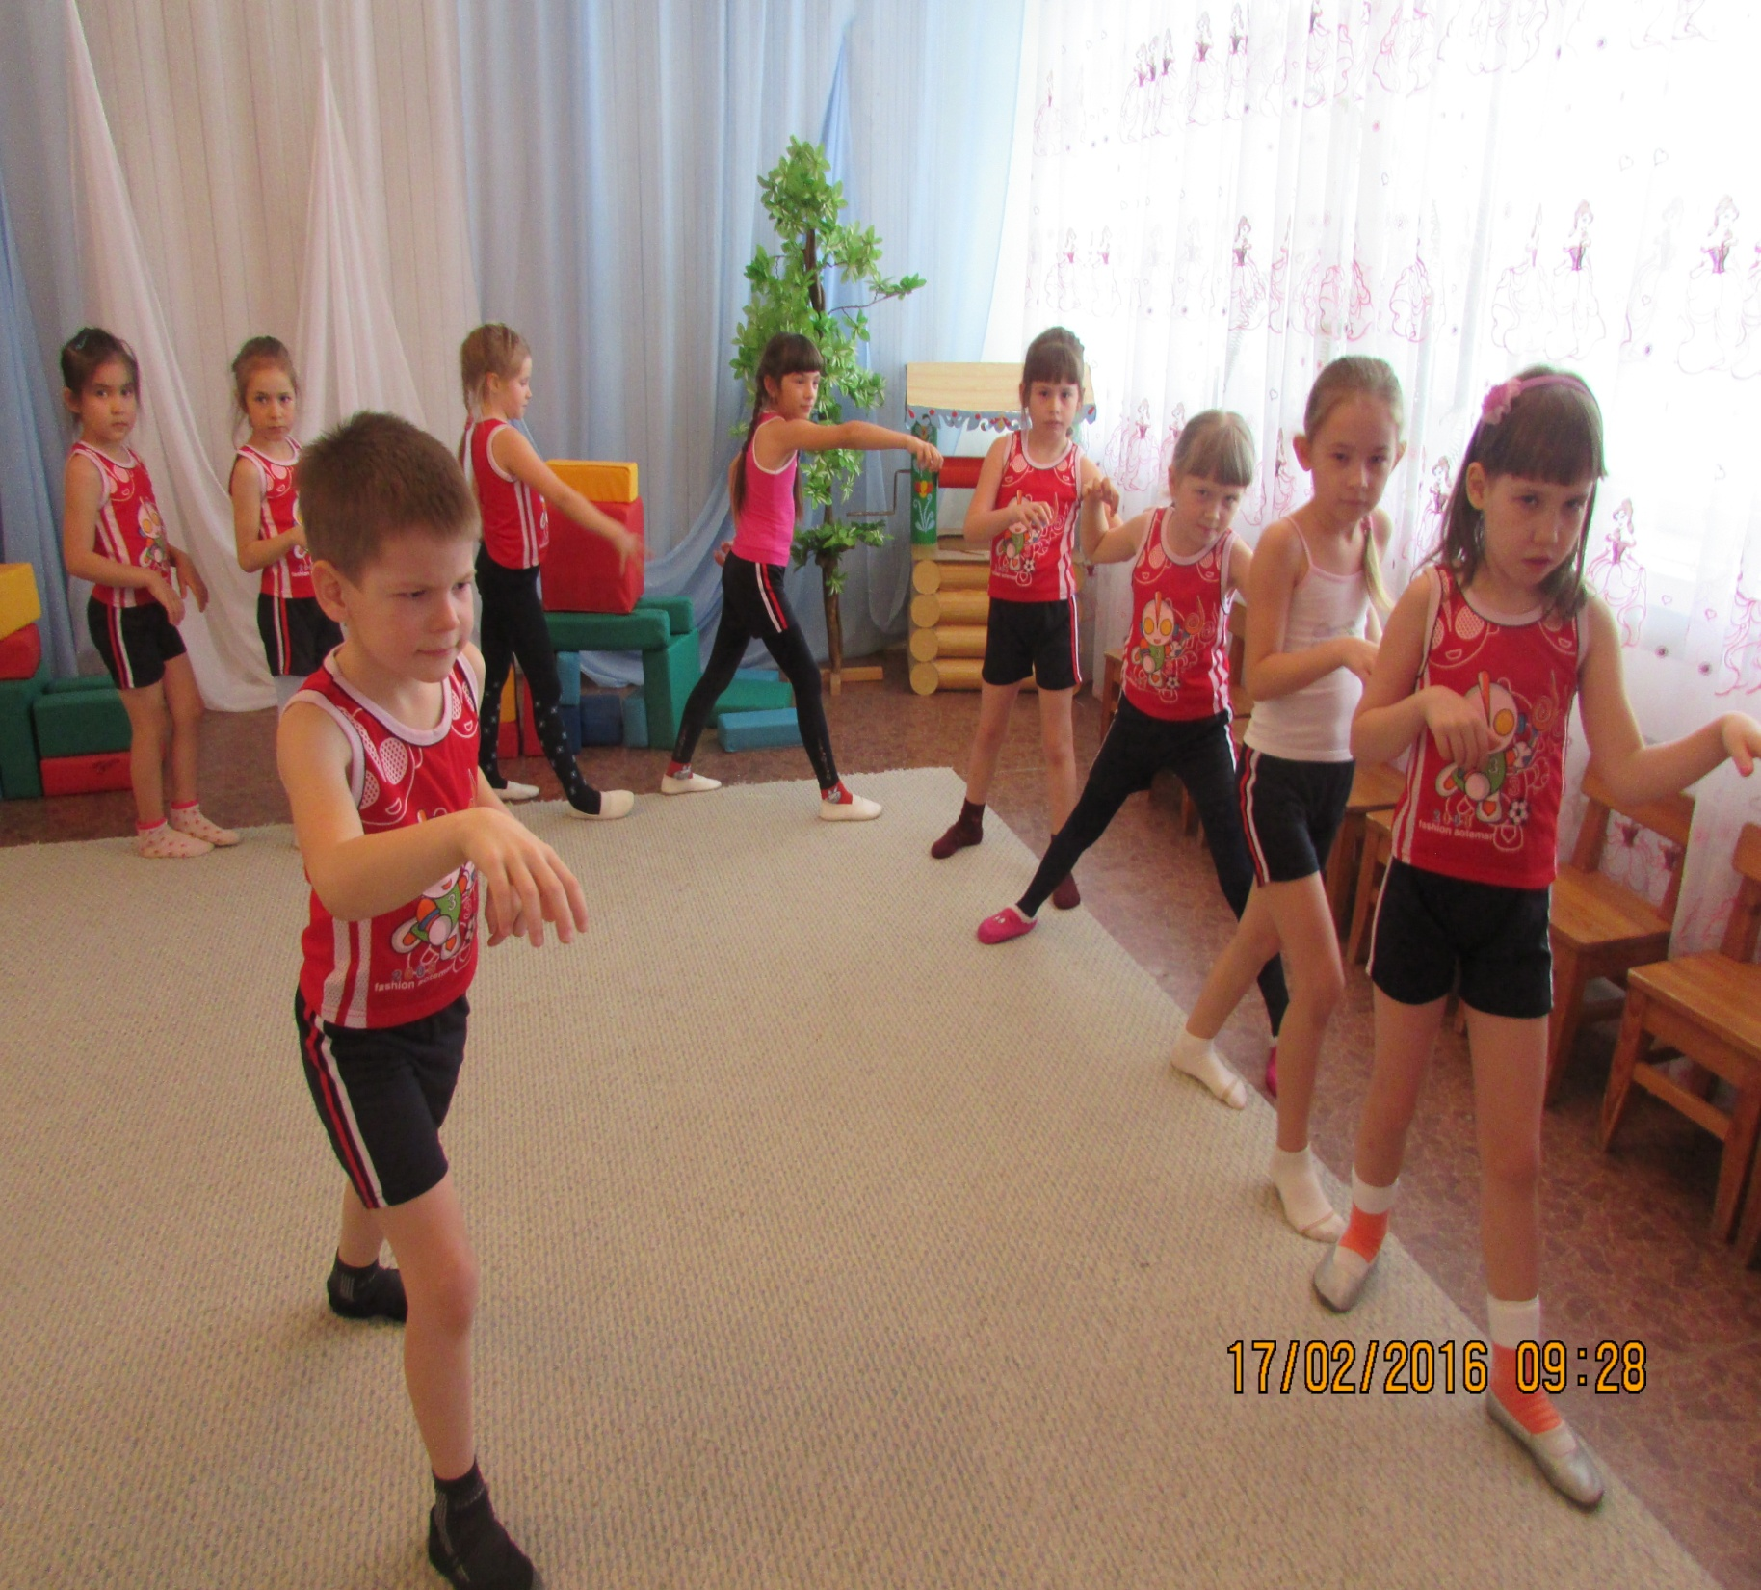

Slide 9
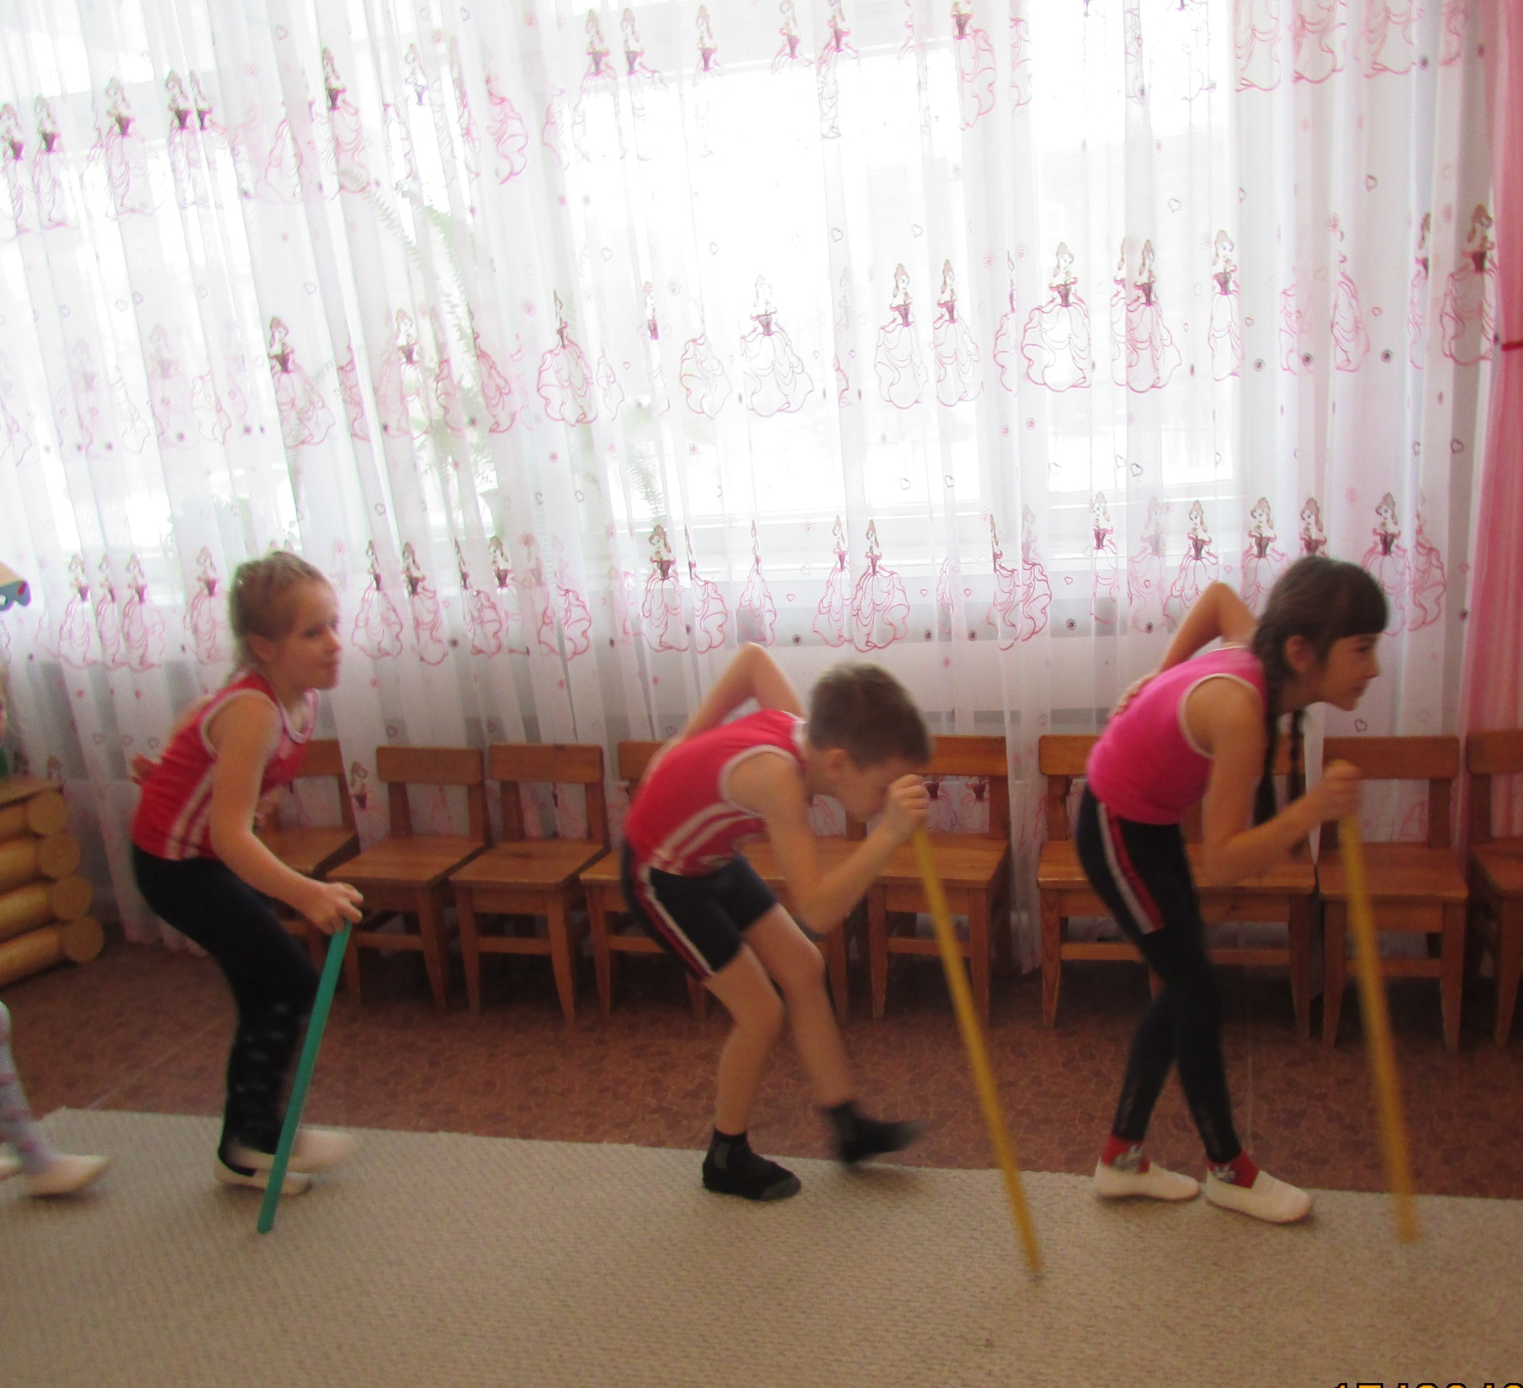

Slide 10
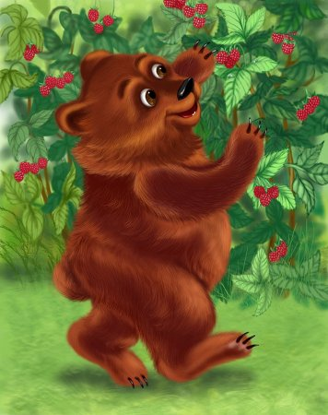
Он в малину сунул лапу И давай рычать, реветь. Ох, какой же ты сластена, Косолапенький медведь

Slide 11
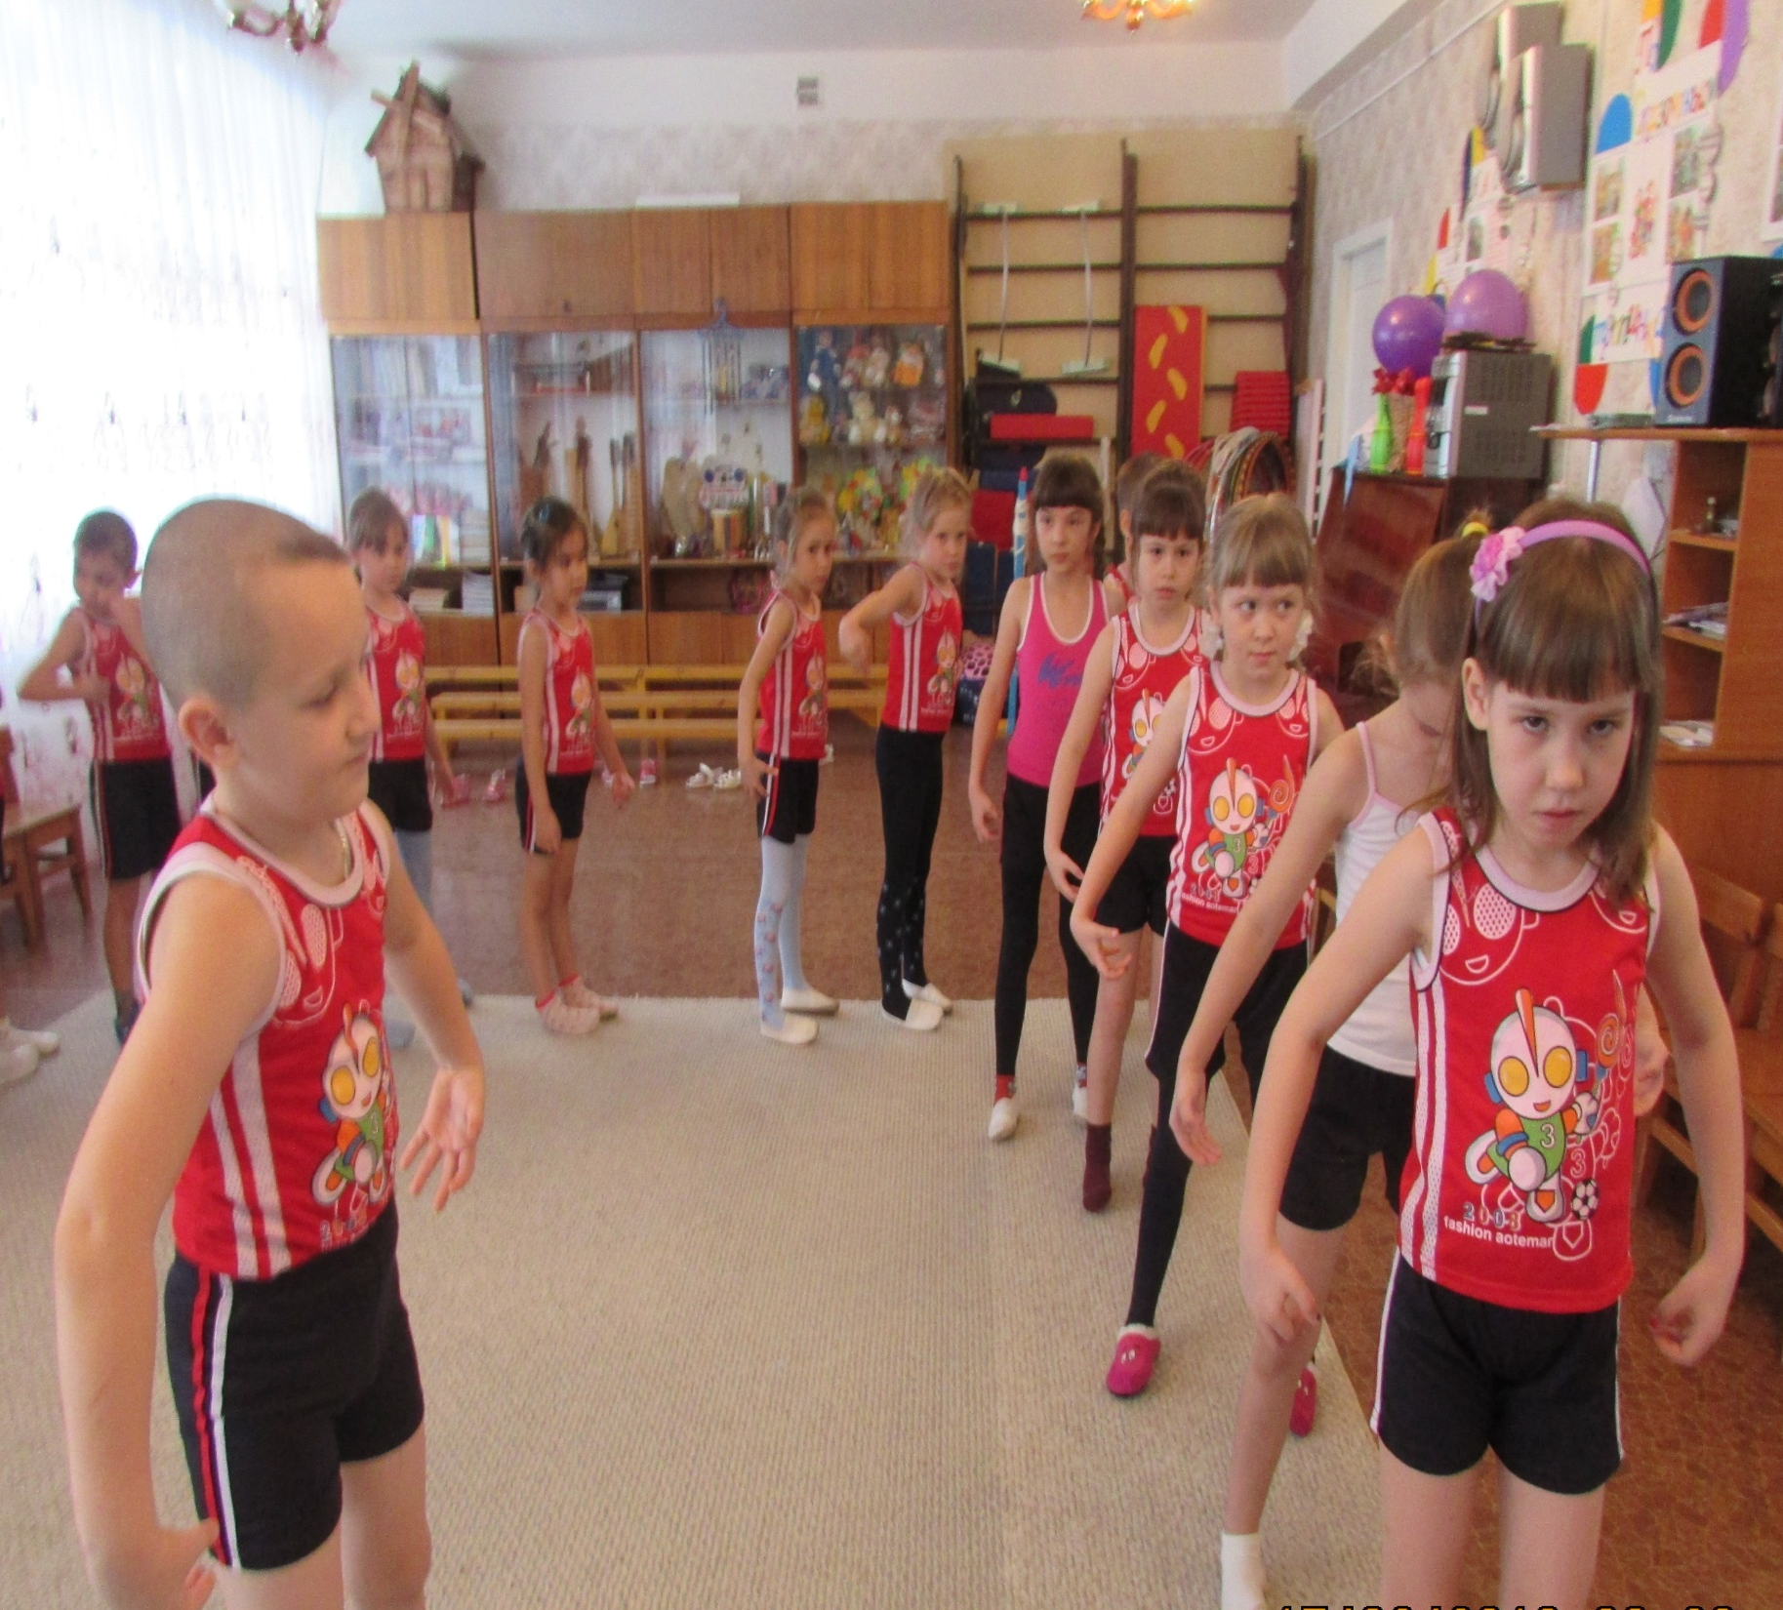

Slide 12
Последовательность работы
над двигательной сказкой
- знакомство с содержанием сказки;
- определяется количество персонажей, их характеристики;
- придумывание и показ не повторяющихся двигательных образов в соответствии с характерами героев;
- соотношение и выполнение двигательных действий и физических упражнений по рисункам и схемам – мнемотаблицам;
- проигрывание двигательных сказок в качестве ОРУ, динамических часов;
- выполнение детьми упражнений по сказке,
читаемой педагогом.

Slide 13
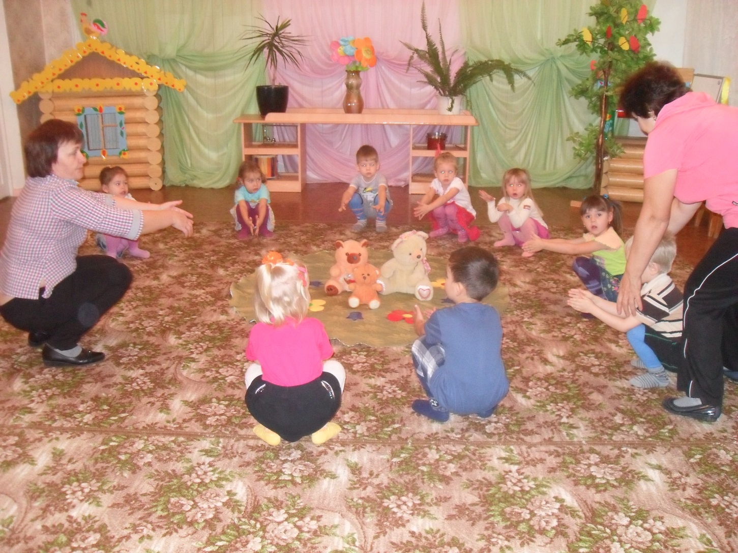

Slide 14
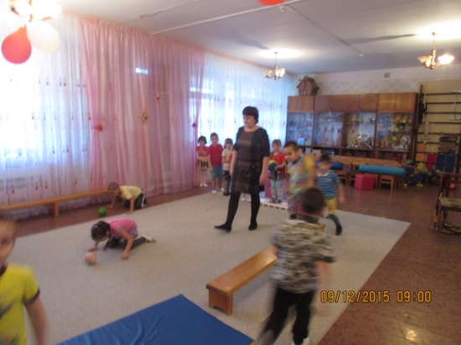

Slide 15
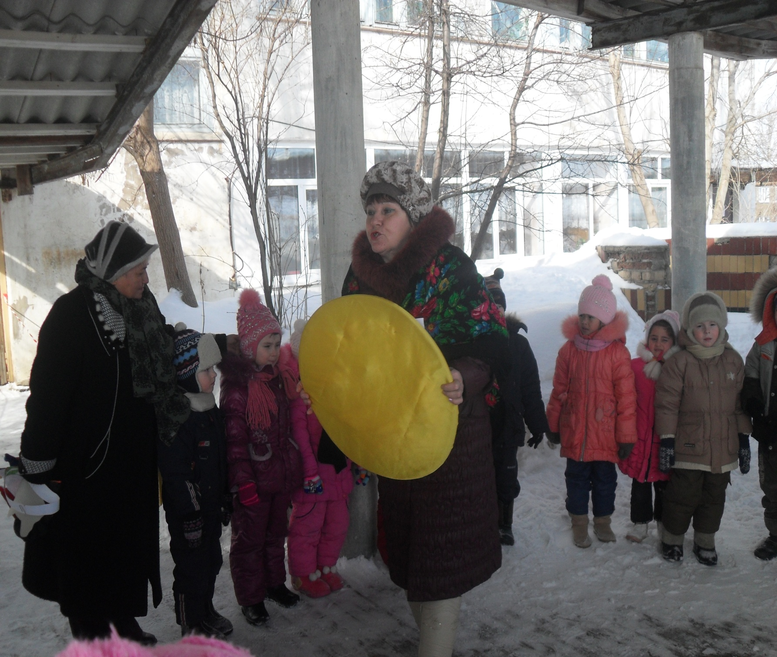

Slide 16
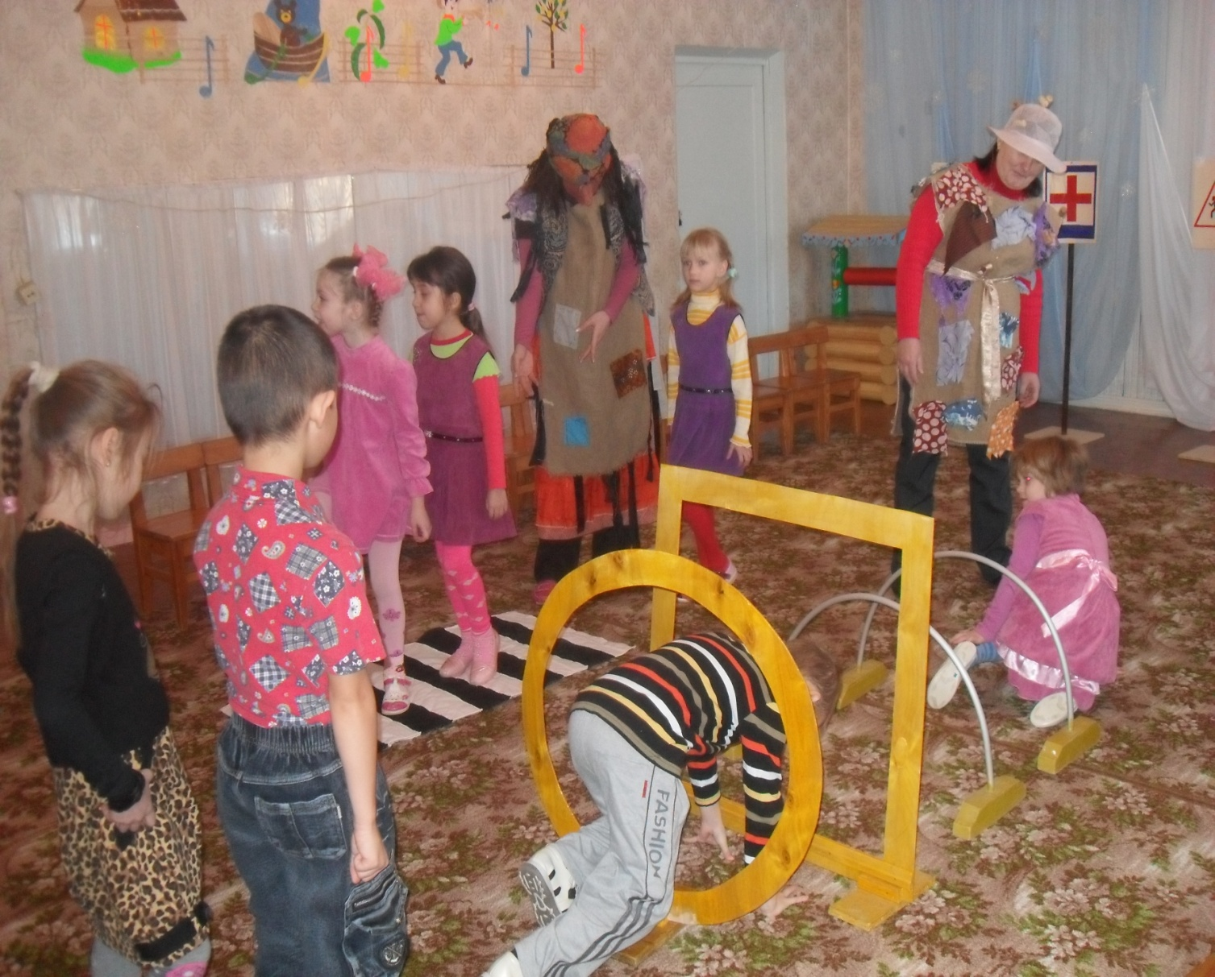
Представляем семейные
двигательные сказки

Slide 17
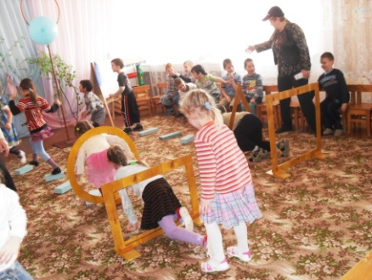
»
Семья Ивановых
« Поиск волшебного облака»

Slide 18
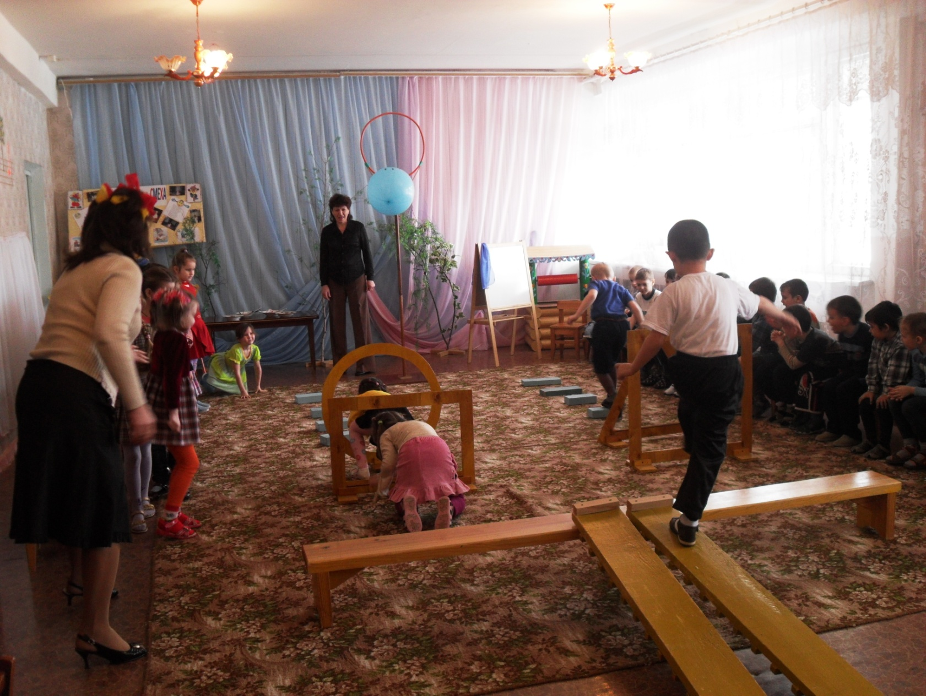
Семья Идрисовых
«Путешествие в страну смеха»

Slide 19
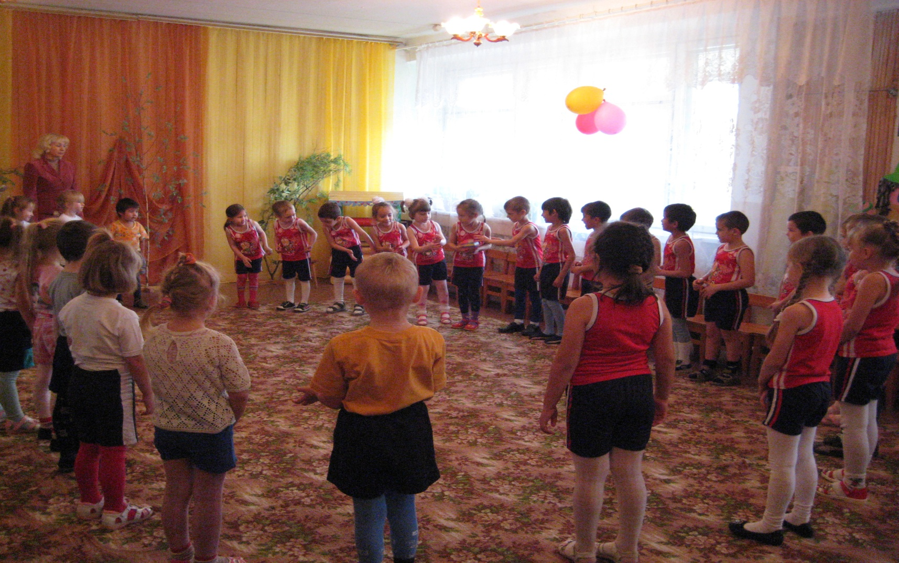
Моя цель: сформировать у детей умение самостоятельно сочинять небольшие двигательно-игровые композиции.

Slide 20
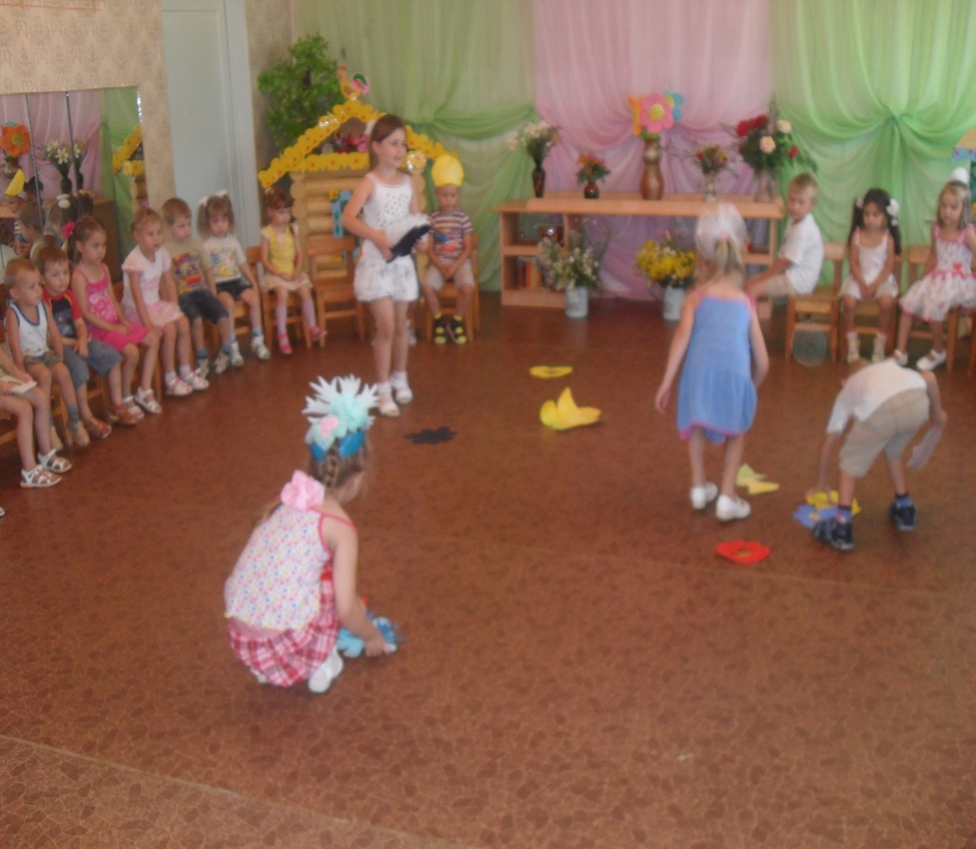

Slide 21
+
сказка
движения
=
здоровье

Slide 23
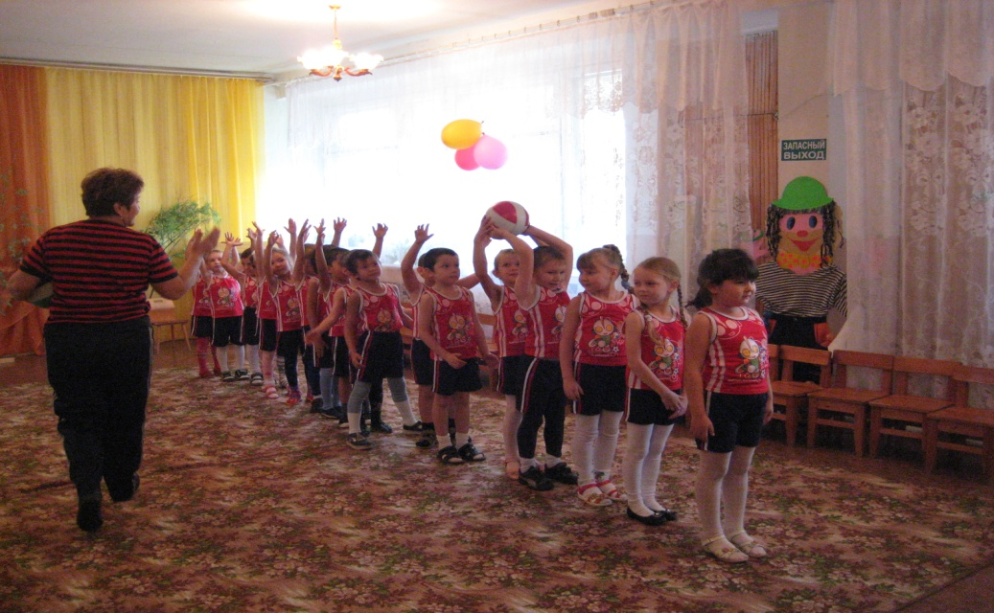
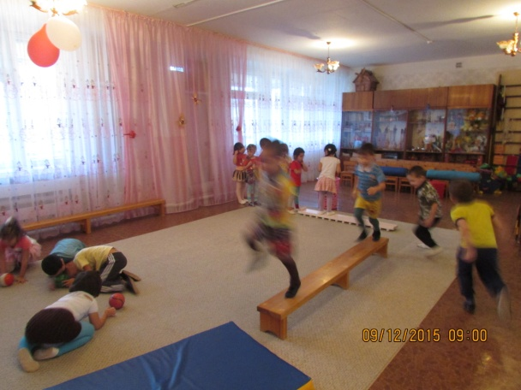
Двигательные
сказки
- это средство формирования двигательного творчества

Slide 24
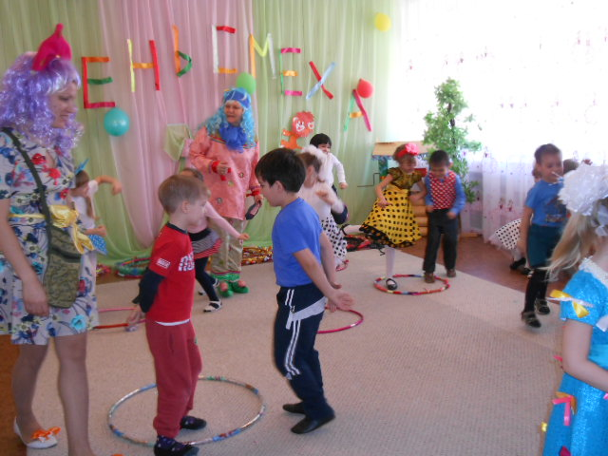
«Не надо обучать, а надо жить с детьми интересной общей жизнью».

Slide 25
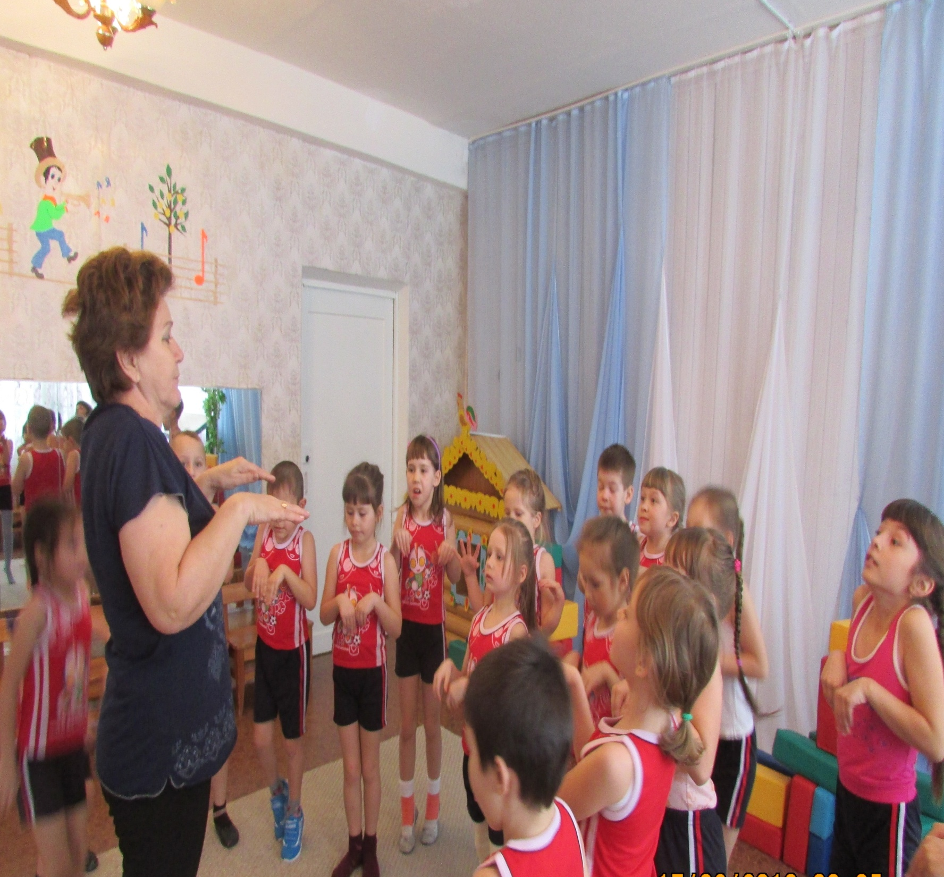

Slide 26
СПАСИБО
ЗА ВНИМАНИЕ

